Slide 1
Vytrvalostní schopnosti
Kaňová Klára
Švrčková Patrícia

Slide 2
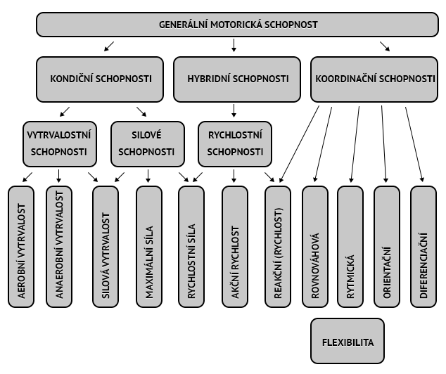

Slide 3
Vytrvalostní schopnosti
= Schopnost vykonávat opakovanou pohybovou činnost bez snížení efektivnosti relativně dlouhý čas (Zvonař, Duvač a kol. 2011)
Dělení:
z hlediska míry zapojení svalů: globální / lokální
Z hlediska délky trvání: rychlostní / krátkodobá (anaerobní) / střednědobá / dlouhodobá (aer.)

Slide 4
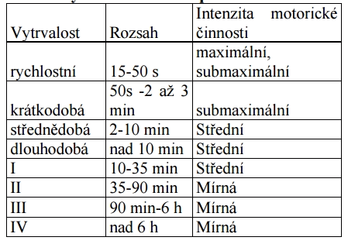

Slide 5
Metody Rozvoje
nepřerušované:
Metoda souvislá - kontinuální
Metoda střídavá - Fartlek
přerušované:
Metoda intervalová
Souvislá rekreační metoda – jogging, hry (senioři)

Slide 6
Testy - globální
Distanční běhy (600m, 800m, 1000m, 1500m)
Cooperův test (12 minut)
Běh po dobu 6,9,20 minut
Burpee test (Ž 1min, M 2min)
Jacik
Legerův test (člunkový běh 20m)
Step test (20-50cm – 5 min)
Ruffierova zkouška (výpočtová rovnice)
Astrandův protokol
Bruceho protokol
Balkeho protokol
2 km chůze

Slide 7
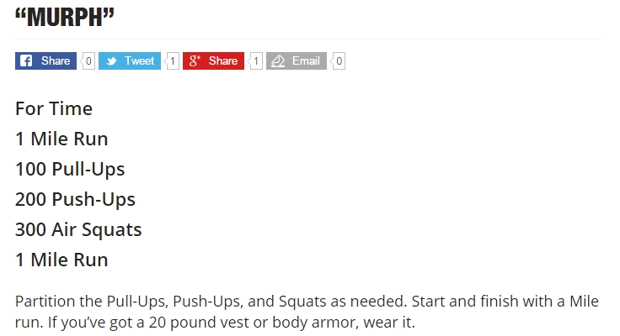
https://www.youtube.com/watch?v=M_ry-0rLRoc

Slide 8
Testy – lokální
lokální statické testy:
Výdrž ve shybu
Výdrž v záklonu v sedu pokrčmo
Výdrž v hrudním záklonu v lehu na břiše
lokální dynamické testy:
Opakované shyby ( + modifikované)
Kliky ve vzporu ležmo ( + modifikované)
Přednožování v lehu na zádech
Bench press
Leh sed
Hrudní předklony v lehu pokrčmo

Slide 9
Zdroje
Hnízdil,J., Havel, Z. (2012). Rozvoj a diagnostika vytrvalostních schopností. Retrieved from: https://pf.ujep.cz/~hnizdil/Publikace/VS%20monografie%20komplet.pdf
Zvonař, M., Duvač, I. a kol. (2011). Antropomotorika. Masarykova Univerzita, Czech Republic
Hnízdil,J. (2011). Vytrvalostní schopnosti a jejich diagnostika. Retrieved from: https://is.muni.cz/do/rect/habilitace/1451/23487756/23487768/Hnizdil_habilitacni_prace.pdf
http://wodwell.com/wods/

